Slide 1
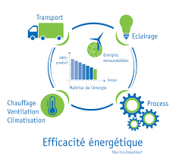
Améliorer sa performance énergétique
L’énergie est au centre des préoccupation. Les crises actuelles nous appellent à plus de sobriété, de part la baisse des ressources en énergie fossile, le réchauffement climatique, l’augmentation des prix. Les entreprises doivent améliorer leur performance énergétique et cela sur le long terme.
Un pilotage de la performance énergétique par la mise en place d’un système de management ISO 50001 est une réponse à cette problématique.
NOS SOLUTIONS
Monter en compétence et accompagnement du responsable « énergie » pour mettre en place et manager un système d’amélioration de la performance énergétique basée sur la norme ISO 50001.
Objectifs :
Faire un état des lieux des utilisation de l’énergie
Déterminer les usages énergétiques significatifs.
Mettre un plan d’action pour améliorer la performance énergétique.
Construire son système et aller vers une certification ISO 50001.
SOUS CATEGORIE DE FICHE
ACCOMPAGNEMENT ISO 50001
NOS OUTILS
Outils mis en place :
Phase 1 :
Cadrage du projet avec la dirigeante et le responsable du projet.
Etat des lieux
Constitution de l’équipe énergie
Détermination des Usages significatifs et objectifs à atteindre
Phase 2 :
Mise en place du plan d’action
Mise en œuvre opérationnelle
Audits
Certification.
VOTRE CONTACT
VOTRE CONTACT
Michael BERTREUX
Tél : 06.33.01.47.93
mbertreux@maisondesentreprises.com

